Slide 1
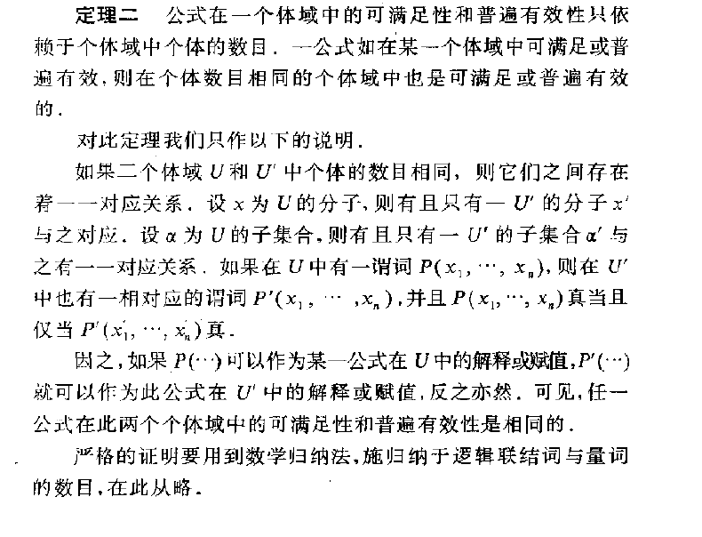
问题：普遍有效性/可满足性
怎么证明有限域上公式的可满足性和普遍有效性仅依赖于个体域个体数目啊?
考试不做要求

Slide 2
有限域上普遍有效性/可满足性
有限域上一个公式的可满足性和普遍有效性依赖于个体域个体的个数且仅依赖于个体域个体的数目。即在某个含k个元素的k个体域上普遍有效(或可满足)，则在任一k个体域上也普遍有效(或可满足)。
如果某公式在k个体域上普遍有效，则在k-1个体域上也普遍有效。
如果某公式在k个体域上可满足，则在k+1个体域上也可满足。
关键：从k个体域上的一个成真解释构造k+1个体域上的一个成真解释
记k个体域为$A$，k+1个体域为$B$，可以构造从$B$到$A$的一个满射$σ:B→A$，从而 $∀x∈A, ∃y∈B s.t. σ\left(y\right)=x$
公式在k个体域$A$上的一个成真解释为
$$I=\{P_{1}, P_{2}, …, f_{1},f_{2},…, x_{1},x_{2},… \}$$
则公式在k+1个体域$B$上也存在一个成真解释
$$I’=\left\{Q_{1}, Q_{2}, …, g_{1},g_{2},…, y_{1},y_{2},…\right\}$$
谓词变项
函数符号
自由个体变项
其中
$$σ\left(y_{i}\right)=x_{i}$$
$$Q_{i}\left(y_{1}, …, y_{j}\right)=P_{i}\left(σ\left(y_{1}\right), …, σ\left(y_{j}\right)\right)$$
$$g_{i}\left(y_{1}, …, y_{j}\right)=f_{i}\left(σ\left(y_{1}\right), …, σ\left(y_{j}\right)\right)$$

Slide 3
有限域上普遍有效性/可满足性
有限域上一个公式的可满足性和普遍有效性依赖于个体域个体的个数且仅依赖于个体域个体的数目。即在某个含k个元素的k个体域上普遍有效(或可满足)，则在任一k个体域上也普遍有效(或可满足)。
如果某公式在k个体域上普遍有效，则在k-1个体域上也普遍有效。
如果某公式在k个体域上可满足，则在k+1个体域上也可满足。
逆否命题为：如果某公式在k-1个体域上不是普遍有效的，则在k个体域上也不是普遍有效的。
也即：如果某公式在k个体域上可以不满足的，则在k+1个体域上也是可以不满足的。
在前面的证明中从k个体域上的一个成真解释构造了一个k+1个体域上的成真解释，应用同样的构造方法可以从k个体域上的一个成假解释构造了一个k+1个体域上的成假解释
因此逆否命题正确，从而原命题也是正确的

Slide 4
有限域上普遍有效性/可满足性
$$\left(∀x\right)\left(∃y\right)(F\left(x\right)∧G\left(x, y\right))$$
在 $\{1, 2\}$ 域上可满足吗？
$$x$$
$$y$$
 |  | F | G
1 | 1 | T | T
1 | 2 | T | F
2 | 1 | T | F
2 | 2 | T | T
$\left\{\left(F\left(1\right)∧G\left(1, 1\right)\right)∨\left(F\left(1\right)∧G\left(1, 2\right)\right)\right\}∧$ $\left\{\left(F\left(2\right)∧G\left(2, 1\right)\right)∨\left(F\left(2\right)∧G\left(2, 2\right)\right)\right\}$
给出解释$I$:
$=\left\{\left(T∧T\right)∨\left(T∧F\right)\right\}∧$ $\left\{\left(T∧F\right)∨\left(T∧T\right)\right\}$ $$=\left\{T∨F\right\}∧\left\{F∨T\right\}=T∨T=T$$
在 $\{a, b,c\}$ 域上可满足吗？能否从$\{1, 2\}$ 域上$I 直接$构造$\{a, b,c\}域$上的解释$I′$？
问题在于构造$\{a, b,c\}$域上的谓词$F′,G′$
因为个体域内元素变多，我们总可以构造$\{a, b,c\}$到$\{1, 2\}$的满射$σ$ 如$σ\left(a\right)=1,σ\left(b\right)=2, σ\left(c\right)=1$

Slide 5
有限域上普遍有效性/可满足性
$$x$$
$$y$$
通过满射$σ$构造$\{a, b,c\}$域上的谓词$F′,G′$
$$F^{′}\left(x\right)=F\left(σ\left(x\right)\right)$$
$$G^{′}(x,y)=G(σ\left(x\right),σ\left(y\right))$$
 |  | F | G
1 | 1 | T | T
1 | 2 | T | F
2 | 1 | T | F
2 | 2 | T | T
解释$I$:
$$σ\left(a\right)=1,σ\left(b\right)=2,σ\left(c\right)=1$$
$$F^{′}\left(a\right)=F\left(σ\left(a\right)\right)=F(1)=T$$
$$G^{′}\left(a,c\right)=G\left(σ\left(a\right),σ\left(c\right)\right)=G\left(1,1\right)=T$$
$$x$$
$$y$$
 |  | F’ | G’
a | a | T | T
a | b | T | F
a | c | T | T
b | a | T | F
b | b | T | T
b | c | T | F
c | a | T | T
c | b | T | F
c | c | T | T
$$\left(∀x\right)\left(∃y\right)(F′\left(x\right)∧G′\left(x, y\right))$$
$$\left\{\left(F′\left(a\right)∧G′\left(a, a\right)\right)∨\left(F′\left(a\right)∧G′\left(a, b\right)\right)∨\left(F′\left(a\right)∧G′\left(a, c\right)\right)\right\}∧\left\{\left(F^{′}(b)∧G^{′}(b,a)\right)∨\left(F^{′}(b)∧G^{′}(b,b)\right)∨\left(F^{′}(b)∧G^{′}(b,c)\right)\right\}∧\left\{\left(F′\left(c\right)∧G′\left(c, a\right)\right)∨\left(F′\left(c\right)∧G′\left(c, b\right)\right)∨\left(F′\left(c\right)∧G′\left(c, c\right)\right)\right\}$$
$$\left\{\left(F(1)∧G(1,1)\right)∨\left(F(1)∧G(1,2)\right)∨\left(F(1)∧G(1,1)\right)\right\}∧\left\{\left(F(2)∧G(2,1)\right)∨\left(F(2)∧G(2,2)\right)∨\left(F(2)∧G(2,1)\right)\right\}∧\left\{\left(F(1)∧G(1,1)\right)∨\left(F(1)∧G(1,2)\right)∨\left(F(1)∧G(1,1)\right)\right\}$$
$$=$$
$$\left\{\left(F(1)∧G(1,1)\right)∨\left(F(1)∧G(1,2)\right)\right\}∧\left\{\left(F(2)∧G(1,1)\right)∨\left(F(2)∧G(1,2)\right)\right\}$$
灰色表示重复出现过
$$=$$
$$=T$$

